Slide 1

IMPLEMENTASI METODE HAVERSINE DISTANCE DAN
SIMPLE ADDITIVE WEIGHTING (SAW)
UNTUK REKOMENDASI KOS
(Studi Kasus: Institut Informatika Dan Bisnis Darmajaya)
Nama : Rizky Fahrezi
NPM : 2311010133
Dosen Pembimbing: Yulmaini, S.Kom., M.Cs.
Institut Informatika dan Bisnis Darmajaya
1
Notes:
1

Slide 2
Agenda
  Latar Belakang
  Tujuan Penelitian
  Metode Penelitian
  Penelitian Terdahulu
  Jadwal Penelitian
  Produk Akhir Penelitian
Institut Informatika dan Bisnis Darmajaya
2
Institute Informatics and Business Darmajaya
Notes:
2

Slide 3
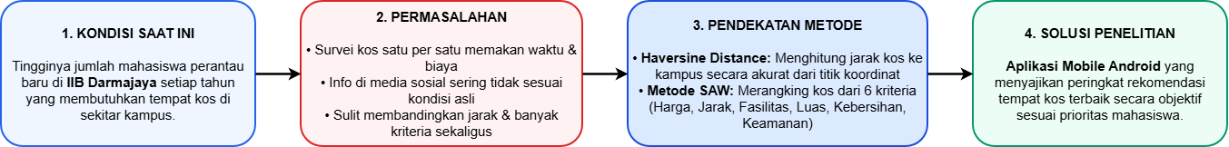
Latar Belakang
Mahasiswa perantau IIB Darmajaya kesulitan memilih hunian kos secara objektif akibat keterbatasan informasi terverifikasi. Penelitian ini mengembangkan aplikasi mobile Android yang mengintegrasikan Haversine Distance untuk menghitung jarak geografis presisi dan Simple Additive Weighting (SAW) untuk perangkingan berdasarkan 6 kriteria: Harga, Jarak, Fasilitas, Luas Kamar, Kebersihan, dan Keamanan.
Institut Informatika dan Bisnis Darmajaya
3
Institute Informatics and Business Darmajaya
Notes:
3

Slide 4
Tujuan Penelitian
  Menerapkan metode Haversine Distance untuk menghitung jarak lokasi antara kampus IIB Darmajaya dengan setiap tempat kos secara akurat berdasarkan titik koordinat.
  Menerapkan metode Simple Additive Weighting (SAW) untuk menentukan peringkat kos terbaik berdasarkan 6 kriteria penilaian: Harga Sewa, Jarak ke Kampus, Fasilitas, Luas Kamar, Kebersihan, dan Keamanan.
  Membangun aplikasi rekomendasi tempat kos berbasis Android yang menggabungkan metode Haversine Distance dan SAW guna membantu mahasiswa memilih kos yang sesuai kebutuhan secara objektif.
Institut Informatika dan Bisnis Darmajaya
4
Institute Informatics and Business Darmajaya
Notes:
4

Slide 5
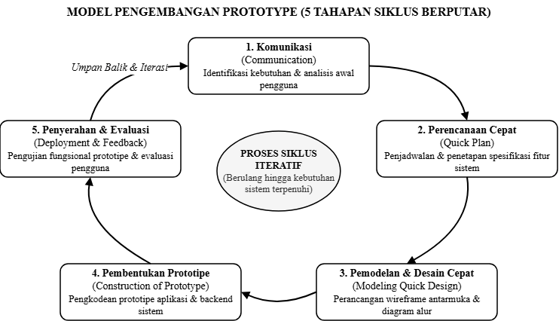
Metode Penelitian (Bagian 1: Metode Pengembangan Sistem)
Model Pengembangan Sistem: Metode Prototype (5 Tahapan)
  Pengumpulan data melalui observasi kos, kuesioner mahasiswa, dan penentuan 6 kriteria penilaian.
  Penyusunan kebutuhan sistem, perancangan struktur data, dan penjadwalan penelitian.
  Perancangan alur kerja sistem (Use Case & Activity Diagram) serta desain tampilan aplikasi.
  Pembangunan aplikasi Android serta penerapan perhitungan Haversine Distance dan metode SAW.
  Pengujian fungsi aplikasi (Black Box Testing) serta validasi kesesuaian perhitungan sistem dengan hitungan manual.
Institut Informatika dan Bisnis Darmajaya
5
Institute Informatics and Business Darmajaya
Notes:
5

Slide 6
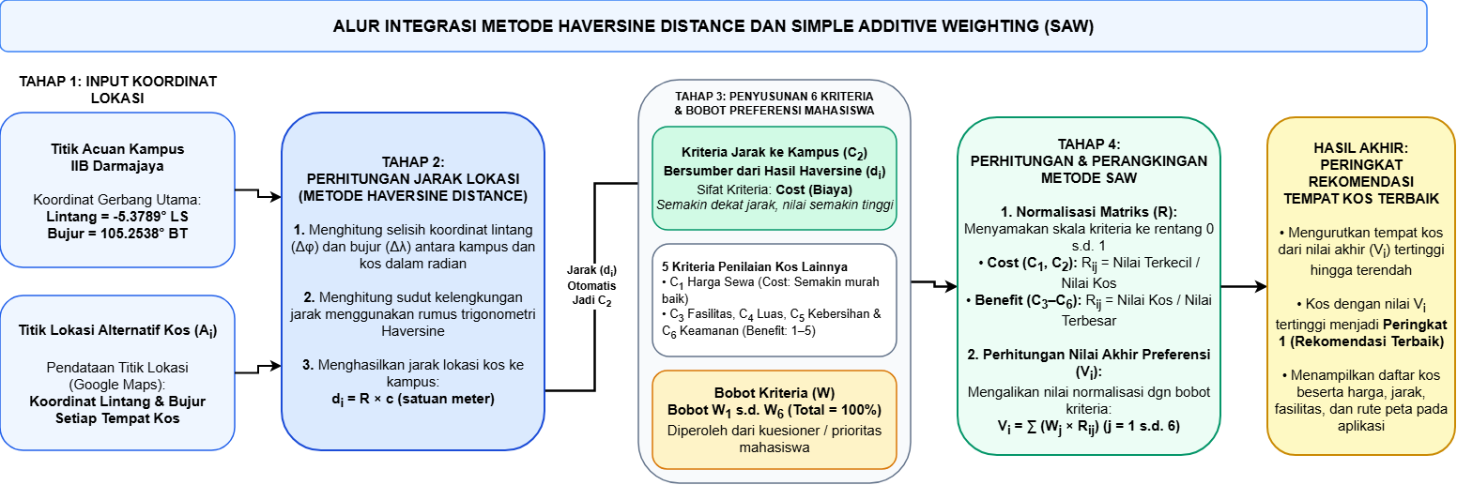
Metode Penelitian (Bagian 2: Alur Integrasi Metode Haversine Distance & SAW)
Institut Informatika dan Bisnis Darmajaya
5
Institute Informatics and Business Darmajaya
Notes:
5

Slide 7
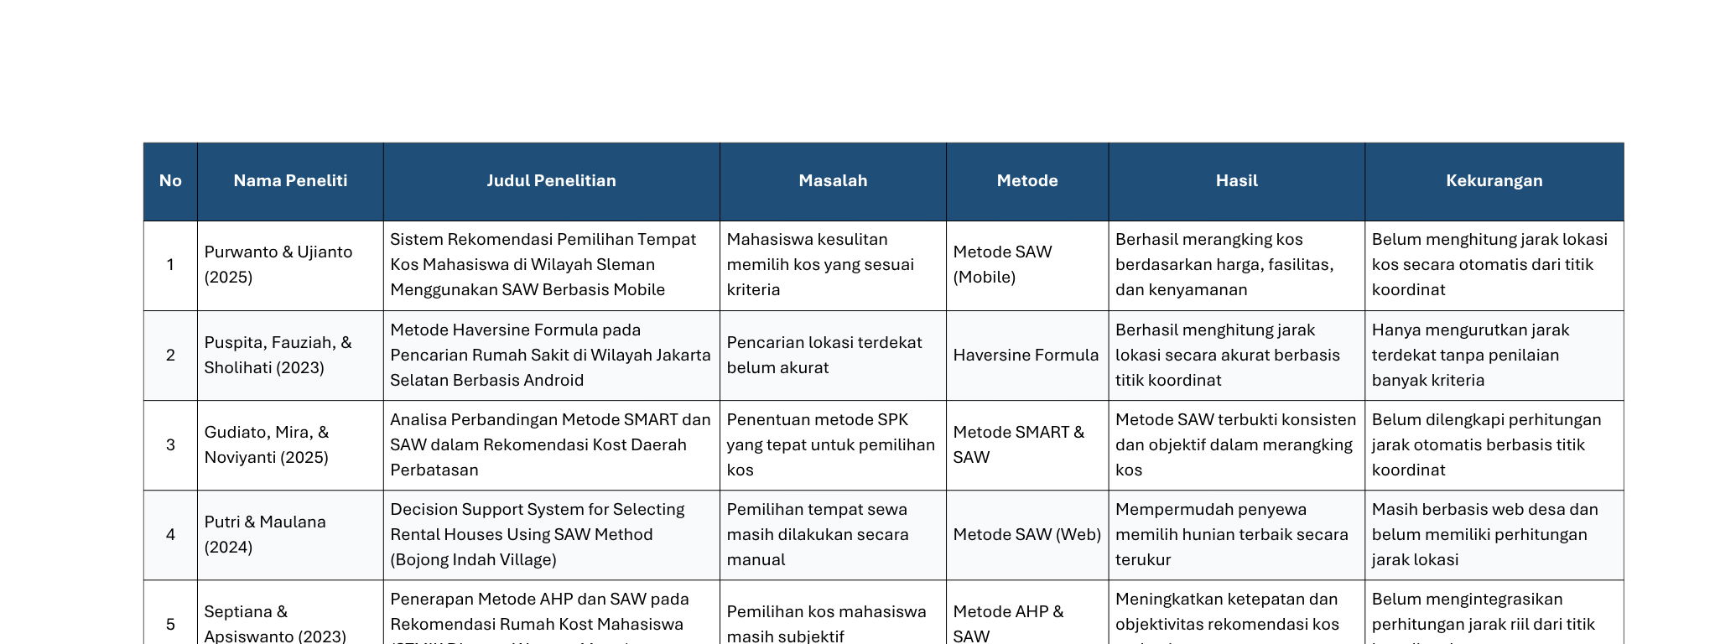
Penelitian Terdahulu
Institut Informatika dan Bisnis Darmajaya
6
Institute Informatics and Business Darmajaya
Notes:
6

Slide 8
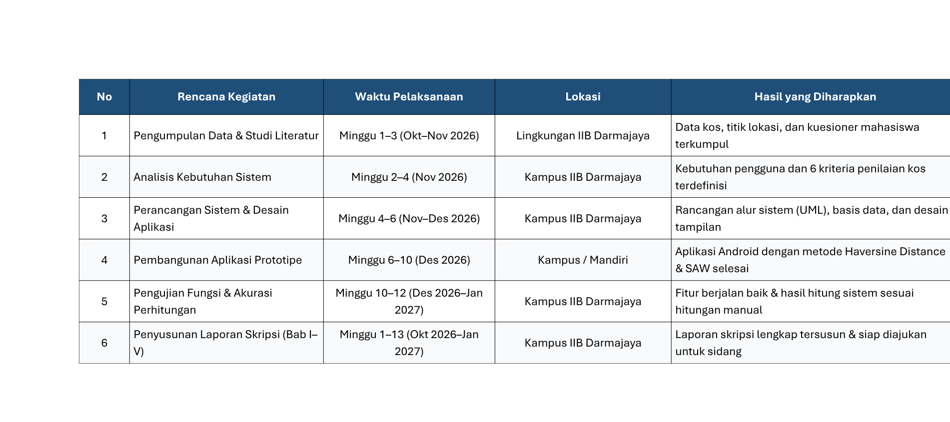
Jadwal Penelitian
Institut Informatika dan Bisnis Darmajaya
7
Institute Informatics and Business Darmajaya
Notes:
7

Slide 9
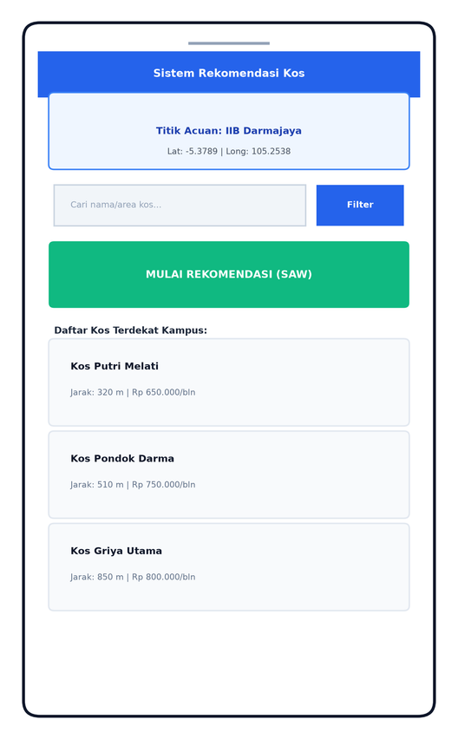
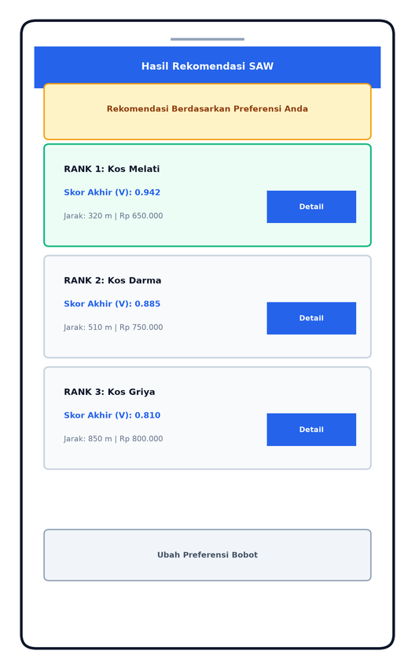
Produk Akhir Penelitian
Aplikasi Mobile Rekomendasi Kos (Berbasis Android)
Media bagi mahasiswa untuk mencari informasi kos, mengatur tingkat kepentingan (bobot) kriteria, dan melihat daftar peringkat kos terbaik berdasarkan nilai akhir (Vi).
Sistem Pengelolaan Data & Server Terpusat
Layanan sistem dan basis data yang memproses perhitungan jarak serta perangkingan kos secara otomatis, sekaligus menyediakan fitur bagi pengelola (admin) untuk memperbarui data tempat kos.
Integrasi Metode Haversine Distance dan SAW
Hasil perhitungan jarak lokasi kos ke kampus menggunakan Haversine Distance otomatis menjadi nilai kriteria Jarak (C2​) dalam perhitungan SAW 6 kriteria untuk menghasilkan rekomendasi yang objektif.
Institut Informatika dan Bisnis Darmajaya
8
Institute Informatics and Business Darmajaya
Notes:
8

Slide 10
Terima Kasih
Rizky Fahrezi
2311010133
Program Studi Teknik Informatika - Fakultas Ilmu Komputer
Institut Informatika dan Bisnis Darmajaya
Bandar Lampung
2026
Institut Informatika dan Bisnis Darmajaya
9
Notes:
9

